Slide 1
Интересные ФАКТЫ О достижениях белорусских УЧЁНЫХ

Slide 2
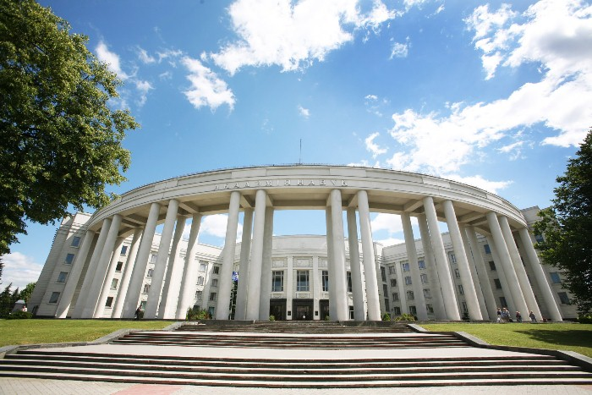
Высшей научной организацией страны является Национальная академия наук Беларуси

Slide 3
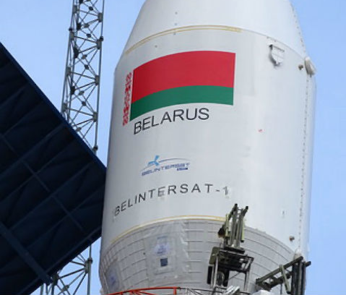
Достижения белорусских ученых
В июне 2012 года Беларусь стала космической державой. С космодрома «Байконур» в Казахстане запущен белорусский спутник дистанционного зондирования Земли. Космический аппарат (БКА) запущен в космос в кластере из пяти аппаратов – вместе с российскими «Канопус-В» и МКА-ФКИ («Зонд-ПП»), немецким TET-1 и канадским ADS-1B.
Белорусский космический аппарат обеспечивает полное покрытие территории Беларуси космической съемкой. Его вес составляет около 400 кг, разрешение в панхроматическом диапазоне – около 2 м.
Благодаря запуску спутника, Беларусь может создать самостоятельную систему дистанционного зондирования Земли, которая позволит отказаться от услуг других государств по вопросам получения и обработки космической информации.

Slide 4
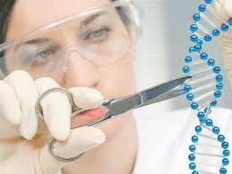
Медицинские достижения
Сотрудники Института физико-органической химии НАН разработали серию оригинальных препаратов. Это лекарства различного терапевтического действия, в том числе средство для лечения сердечно-сосудистых заболеваний «Аспаркам», радиопротекторный препарат «Таурин», иммунокорректор «Лейцин», антиалкогольные препараты «Тетурам» и «Глиан». В стадии разработки находятся противоопухолевые, противоанемические, антинаркотические и другие средства.

Slide 5
В Институте генетики и цитологии НАН Беларуси открылся уникальный Центр ДНК-биотехнологий. Специалисты института приступили к созданию современного полигона для испытания трансгенных растений. Здесь будут выращивать трансгенные сорта сельскохозяйственных растений и проводить их первые испытания.

Slide 6
Белорусские и российские ученые впервые получили из молокатрансгенных коз лактоферрин человека. Он обладает уникальными противораковыми, антибактериальными и антиаллергенными свойствами. Во многих странах мира уже освоили технологии получения лактоферрина из коровьего молока. Но методика, созданная учеными Беларуси и России, имеет значительные преимущества перед зарубежными. В одном литре молока от трансгенных коз – около шести граммов лактоферрина, а это один из самых высоких показателей в мире.
До 2015 года белорусские ученые рассчитывают реализовать сразу два важных проекта: построить специальную ферму и экспериментальный перерабатывающий модуль, где можно будет выделять белок и получать продукты с лактоферрином.

Slide 7
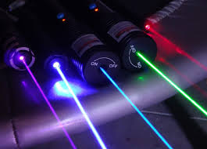
Лазеры нового поколения
Сотрудники Института физики Национальной академии наук Беларуси разработали лазеры нового поколения. Сфера применения широка: от медицины до промышленности. В отличие от традиционных, такие лазеры гораздо безопаснее для глаз. Кроме того, они значительно меньше и функциональнее. Ожидается, что в будущем приборы и технологии с их применением облегчат работу специалистов различных отраслей народного хозяйства. Параллельно с этим новые разработки белорусских физиков уже востребованы за рубежом.

